Slide 1
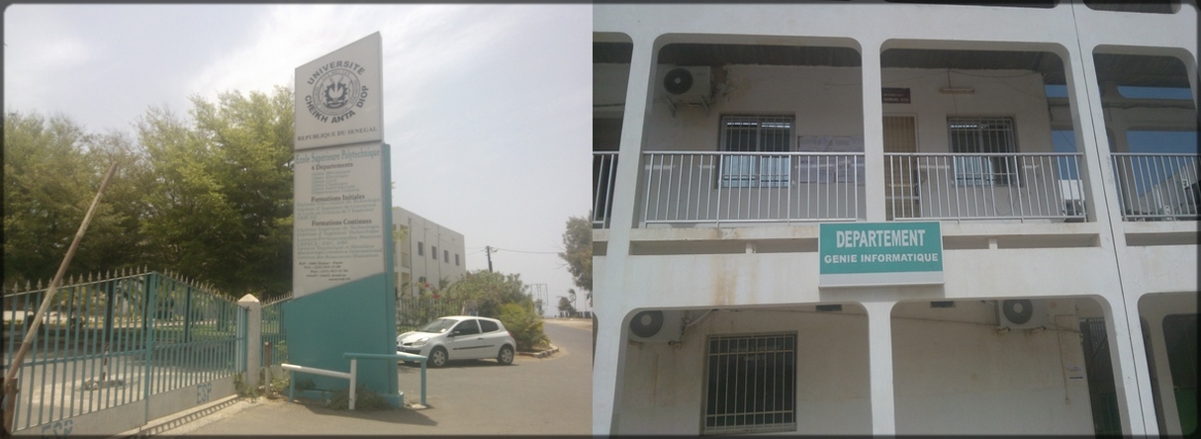

ECOLE SUPERIEURE POLYTECHNIQUE DE DAKAR DEPARTEMENT GENIE INFORMATIQUE
MÉMOIRE DE FIN DE CYCLE
DIPLÔME UNIVERSITAIRE DE TECHNOLOGIE
OPTION: INFORMATIQUE
SUJET: REFONTE ET EXTENSION DU SITE WEB DE L’ESP :
SOUTENU ET REALISE PAR:
JEAN PHILIPPE FALL
ALIOU GUEYE
PROFESSEUR:
DR. MAMADOU S. CAMARA
Lieu de stage: CRENT

Slide 2
SOMMAIRE
PRESENTATION
MODELISATION
CONCEPTION
DEMONSTRATION
CONCLUSION
3

Slide 3
PRESENTATION
4

Slide 4
L’ECOLE SUPERIEURE POLYTECHNIQUE (ESP)
PRESENTATION DE LA STRUCTURE D’ACCUEIL
Etablissement public et privé, composé de six (6) départements:
Le département Génie Chimique et Biologie Appliquée ;
Le département Génie Civil ;
Le département Génie Electrique ;
Le département Génie Informatique ;
Le département Génie Mécanique ;
Le département Gestion.
2

Slide 5
LE CENTRE DES RESSOURCES DE L’ENVIRONNEMENT NUMERIQUE DE TRAVAIL (CRENT)
Assure la maitrise d’œuvre du système d’information de l’ESP:
La mise à disposition d’applications de gestion ;
La gestion du réseau informatique ;
La maintenance des postes de travail et des serveurs ;
La mise en place des plates-formes pédagogiques et documentaires ;
La gestion de la messagerie ;
La gestion et la mise à jour du site internet.
5

Slide 6
LE STAGE CONTEXTE
Une école, plus de 4000 étudiants ;
Gestion des étudiants réservée exclusivement aux différents départements ;
Absences, notes, diffusion d’informations gérés différemment selon les départements ;
Existence d’outil numérique de gestion.
6

Slide 7
PROBLEMATIQUE
Les étudiants !
Accès difficile aux informations
Les absences
Les emploi du temps
Informations (communiqués, actualités, …)
Les notes
7

Slide 8
QUESTIONS
Quelle solution proposer pour résoudre ce problème?
Comment organiser une gestion efficace incluant les étudiants?
8

Slide 9
SOLUTION OBJECTIF
Mise en place d’une plateforme web pour l’interaction des étudiants avec le système de gestion des étudiant.
9

Slide 10
MODELISATION
10

Slide 11




ACTEURS de la plateforme
Administrateur
Etudiant
Plateforme
Enseignant
Secrétaire
11

Slide 12
A partir du langage UML, nous avons modélisé la solution en utilisant 3 types de diagrammes :
Les diagrammes de cas d’utilisation
Décrivent les interactions fonctionnelles entre l’acteur et le système
Les diagrammes de séquences
Décrivent le schéma séquentielle du déroulement d’un cas
Les diagrammes de classe
Décrivent les différentes classes interagissant dans le système
12

Slide 13
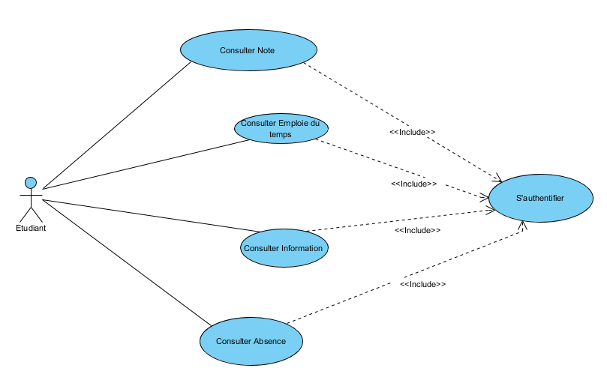
DIAGRAMME DE CAS D’UTILISATION
CAS D’UTILISATION DE L’ETUDIANT
13

Slide 14
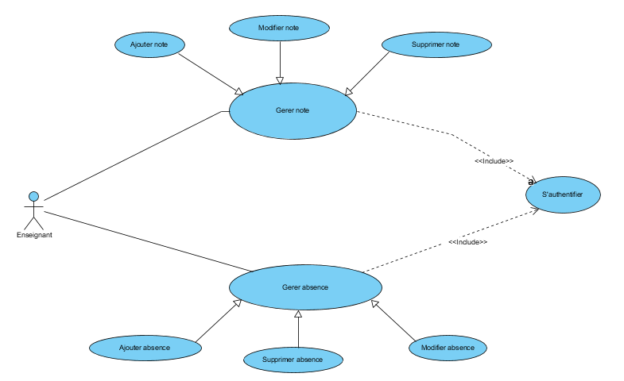
DIAGRAMME DE CAS D’UTILISATION
CAS D’UTILISATION DE L’ENSEIGNANT
14

Slide 15
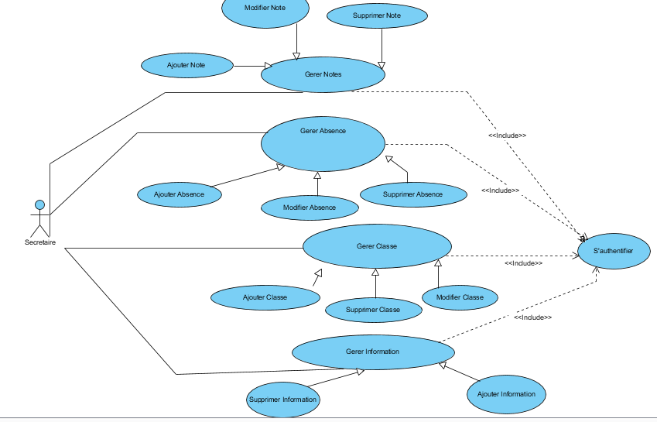
DIAGRAMME DE CAS D’UTILISATION
CAS D’UTILISATION DU SECRETAIRE
15

Slide 16
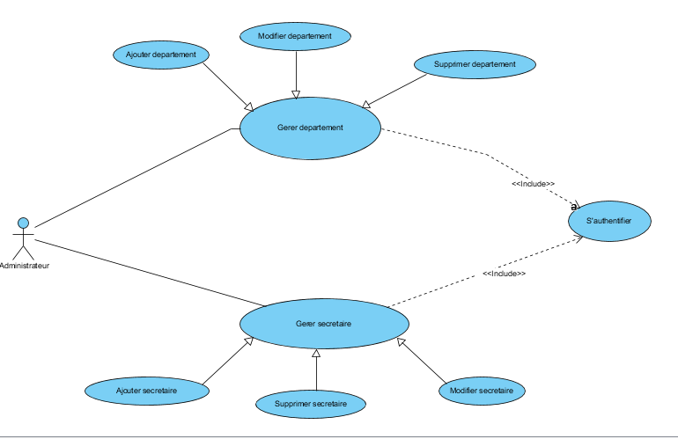
DIAGRAMME DE CAS D’UTILISATION
CAS D’UTILISATION DE L’ADMINISTRATEUR
16

Slide 17
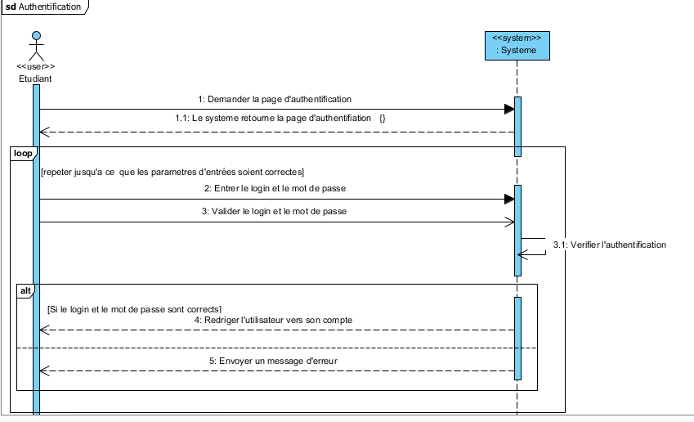
DIAGRAMME DE SEQUENCES
AUTHENTIFICATION
17

Slide 18
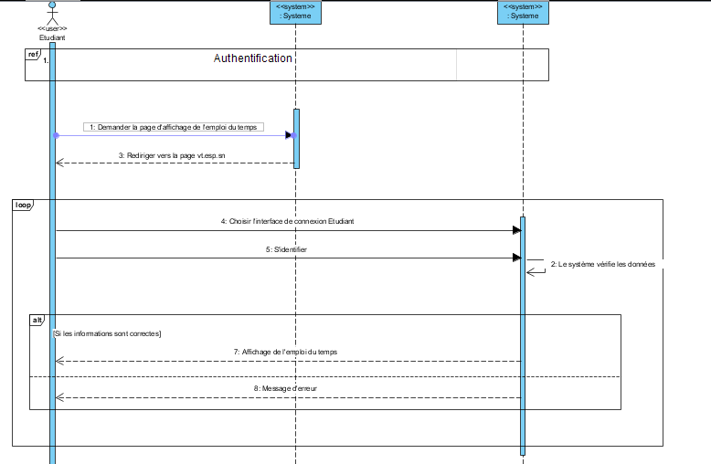
DIAGRAMME DE SEQUENCES
CONSULTER EMPLOI DU TEMPS
18

Slide 19
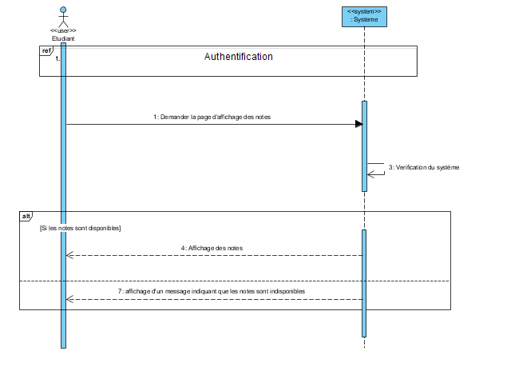
DIAGRAMME DE SEQUENCES
CONSULTER NOTES
19

Slide 20
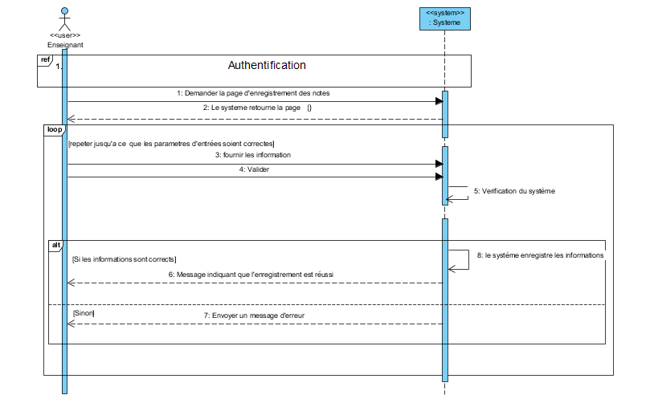
DIAGRAMME DE SEQUENCES
AJOUTER NOTES
19

Slide 21
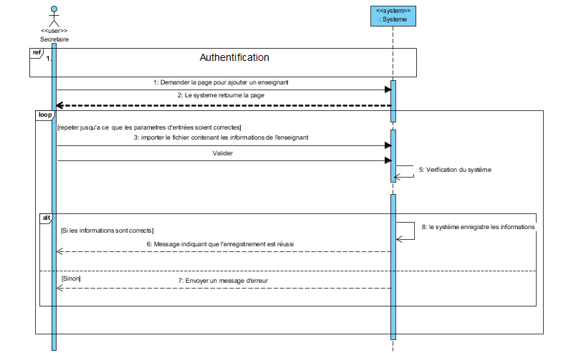
DIAGRAMME DE SEQUENCES
AJOUTER ENSEIGNANT
19

Slide 22
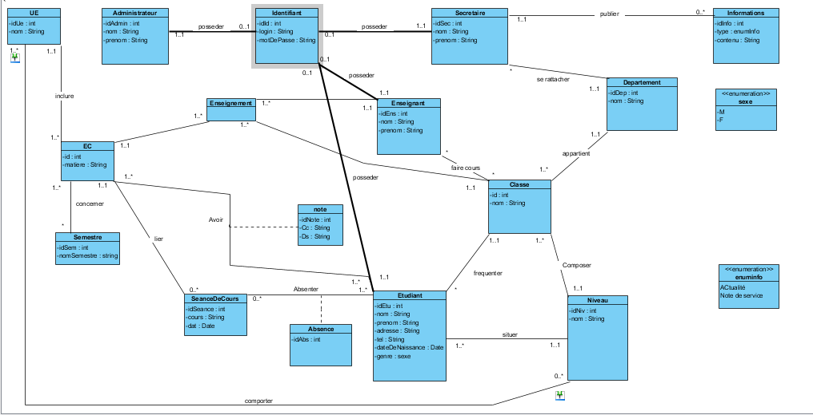
DIAGRAMME DE CLASSES
20

Slide 23
CONCEPTION
REFONTE DU SITE DE L’ESP: CREATION D’ESPACE ETUDIANT,
ENSEIGNANT,
SECRETAIRE ET ADMINISTRATEUR
21

Slide 24
3 ETAPES
MISE EN PLACE DE LA BASE DE DONNEES
ELABORATION DES FONCTIONNALITES
MISE EN FORME DE L’APPLICATION
22

Slide 25
POURQUOI UNE APPLICATION WEB ?
PLUS FACILE D’ACCES
ACCES DEPUIS TOUS LES TERMINAUX PLUS FACILE
MISE A JOUR PLUS FACILE ET PLUS EFFICACE
23

Slide 26


OUTILS ET TECHNOLOGIES
Langages de programmation:
HTML, CSS,PHP,JAVASCRIPT
Outils de développement et de modélisation:
WAMP, SUBLIME TEXT, VISUAL PARADIGM, GITHUB
24

Slide 27
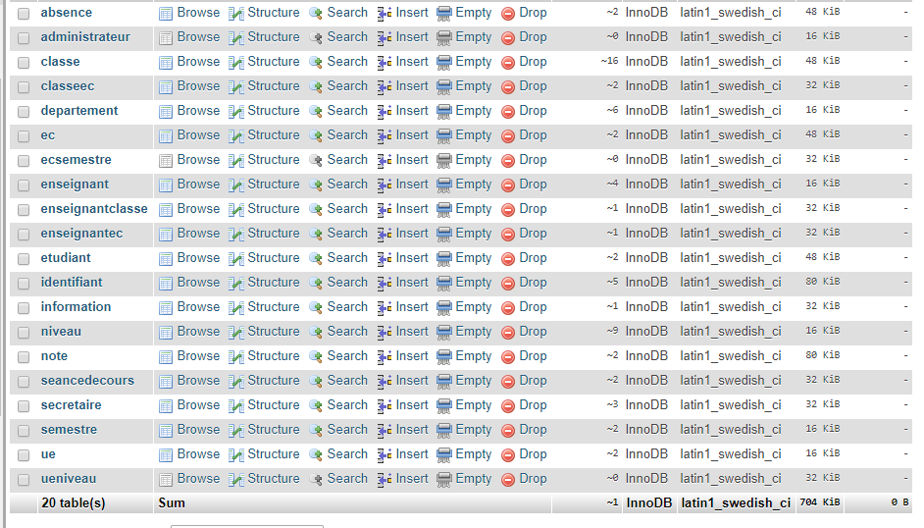
BASE DE DONNEES
25

Slide 28
DEMONSTRATION
REFONTE DU SITE DE L’ESP: CREATION D’ESPACE ETUDIANT,
ENSEIGNANT,
SECRETAIRE ET ADMINISTRATEUR
26

Slide 29
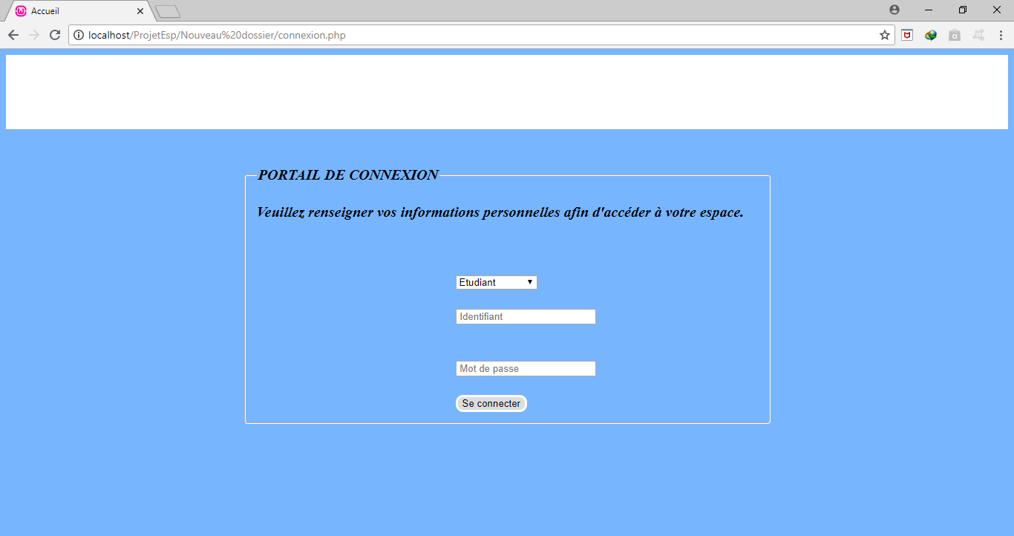
27

Slide 30
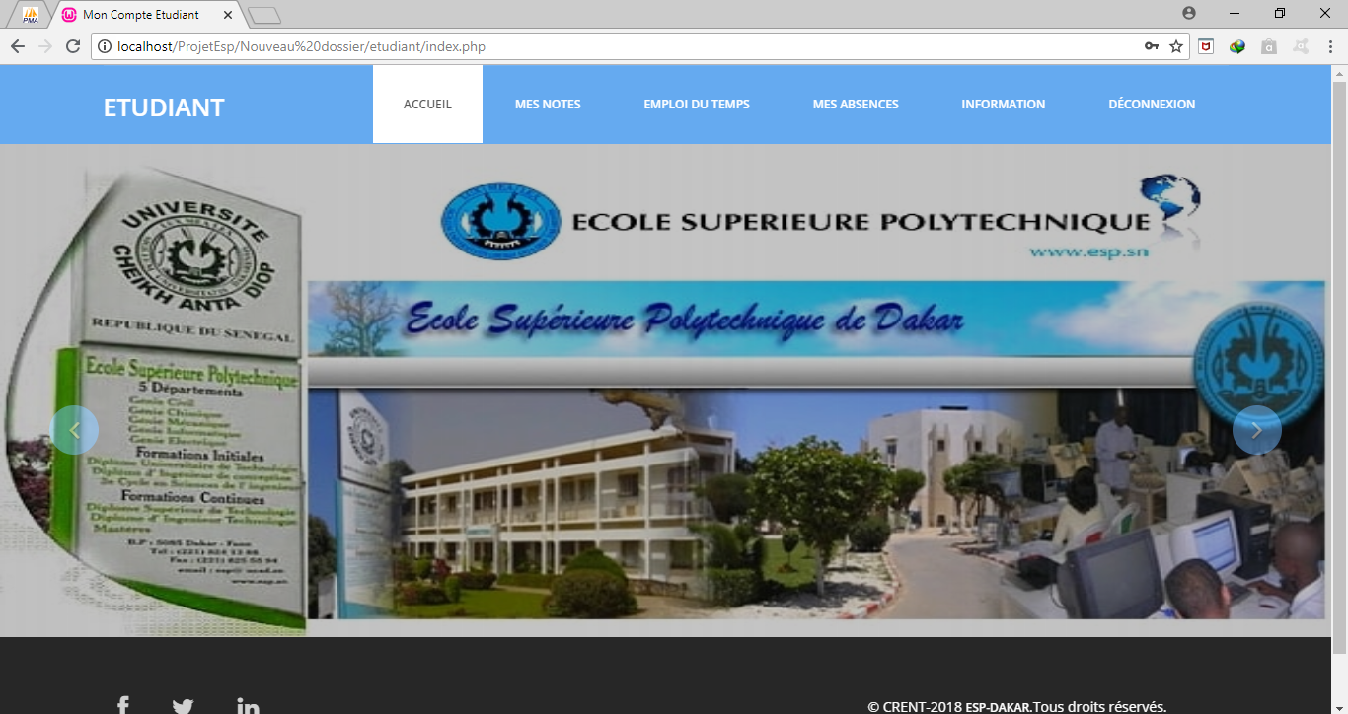
Place your screenshot here
28

Slide 31
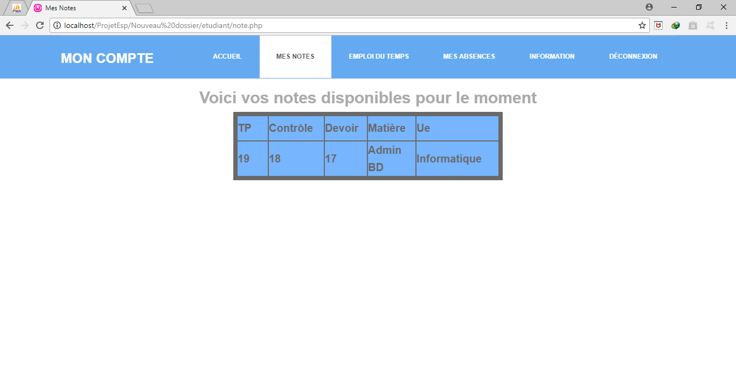
Place your screenshot here
29

Slide 32
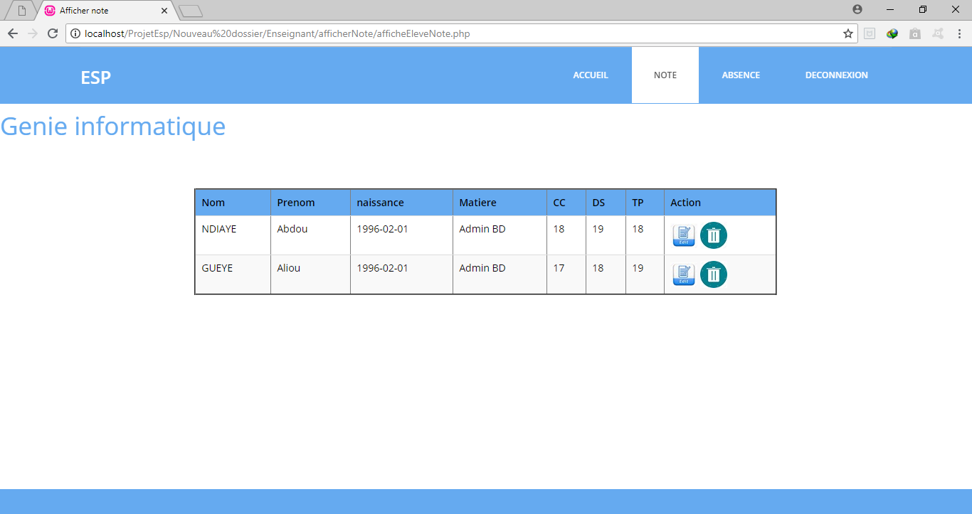
Place your screenshot here
30

Slide 33
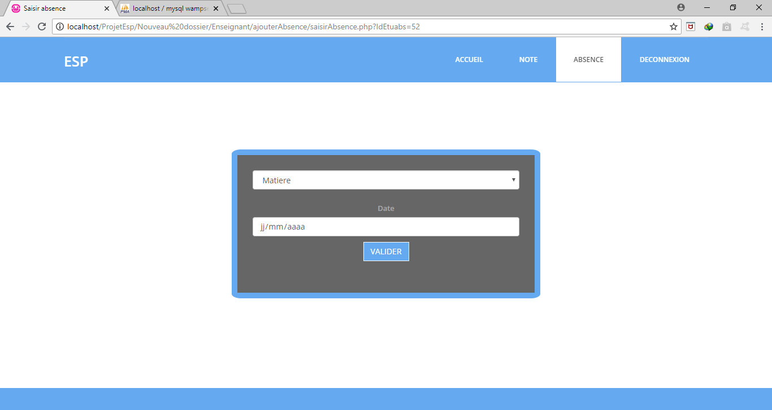

Slide 34
CONCLUSION
REFONTE DU SITE DE L’ESP: CREATION D’ESPACE ETUDIANT,
ENSEIGNANT,
SECRETAIRE ET ADMINISTRATEUR
31

Slide 35
BILAN
Au terme de ce stage, nous avons pu concevoir une application web permettant la gestion des notes et absences d’un etudiant ainsi qu’une facilitation d’accès à l’information. Cela a été possible après une analyse et une conception soigneuse du sujet. Les outils et technologies tels le langage PHP, GitHub, nous ont ainsi permis de réaliser cette application.
32

Slide 36
PERSPECTIVES
Pourquoi ne pas inclure :
La gestion des bulletins de notes?
La gestion des documents administratifs?
Une messagerie web?
33

Slide 37
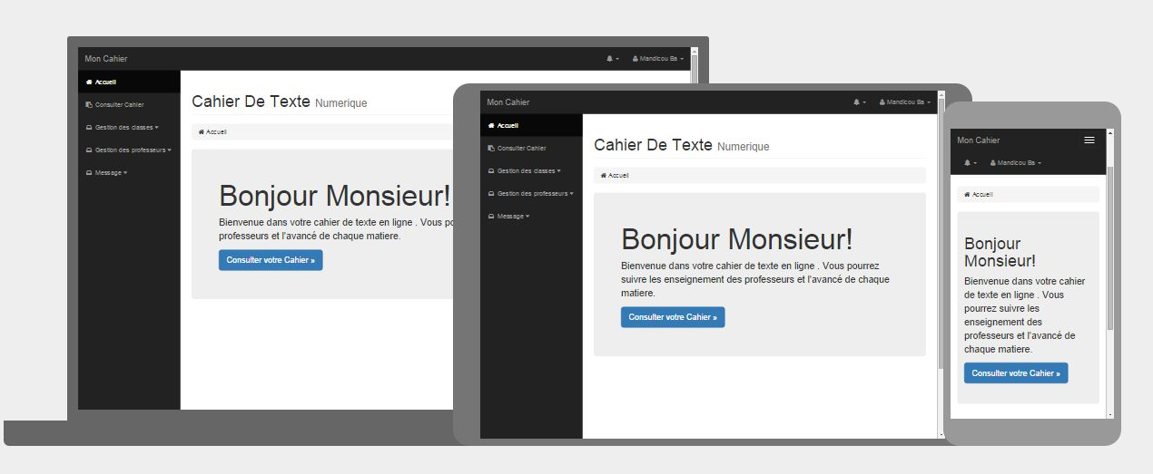
MERCI DE VOTRE ATTENTION !

